Slide 1
Отчет
Комитета по образованию
администрации Заларинского муниципального округа Иркутской области
за 2025 год

Slide 2
Нововведения в учебном процессе
Единое расписание
Оценки за поведение
Синхронизация тем с ЕГЭ и ОГЭ
Единая линейка учебников по истории

Slide 3
Национальный проект
«Молодежь и дети»
«Россия - страна возможностей»
«Мы вместе (Воспитание гармонично развитой личности)»
«Россия в мире»
«Все лучшее детям»
«Педагоги и наставники»
«Ведущие школы»
«Создание сети современных кампусов»
«Университеты для поколения лидеров»
«Профессионалитет»

Slide 4
Национальные проекты
«Семья»
«Эффективная и конкурентная экономика»
«Кадры»
«Беспилотные авиационные системы

Slide 5
Проект «Школа Минпросвещения России»
УЧЕНИК | Знание
 | Здоровье
 | Творчество
 | Воспитание
 | Профориентация
УЧИТЕЛЬ
Школьный климат
Образовательная среда

Slide 6
Реализация муниципальной программы
«Развитие образования Заларинского района»
Программа «Комплексного развития сельских территорий» | Реконструкция здания МБОУ Заларинской СОШ № 2 Начато строительство детского сада в п. Залари
Муниципальный проект «Молодежь и дети» | 2,5 млн. рублей для оснащения кабинетов ОБЗР и технологии (для 15 школ)
Конкурс Родительских инициатив | МБОУ Заларинская СОШ № 1 – грант на 500 тыс. рублей
Конкурс первичных отделений «Движения Первых» | МБОУ Хор-Тагнинская СОШ – грант на 200 тыс. рублей
Инициативные проекты | МБУ ДО Спортивная школа МАУ ОЛ «Орленок» - на сумму 4 млн. рублей

Slide 7
Муниципальная система образования

Slide 8
Сеть дошкольных учреждений
Детские сады | Группы при школах
19 | 4 Сортовская ООШ Бабагайская СОШ Семеновская СОШ
Контингент воспитанников:
Годы | Дети От 1 года до 8 лет | Динамика
2023 | 1581 | 0
2024 | 1566 | -15
2025 | 1555 | - 10
Детское население МО «Заларинский район»:
Годы | Детское население от рождения до 7 лет | Динамика детей
2022 | 3630 | -276
2023 | 3427 | - 203
2024 | 3419 | - 8
Итого за 3 года |  | -487

Slide 9
Группы ДОУ:
Всего | 65
Из них:
От 1 года до 3-х лет | 3
От 3 лет до 5 лет | 12
От 5 лет | 8
Разновозрастные | 42
Посещают ДОУ:
11 детей-инвалидов
48 – дети с ОВЗ
Группа компенсирующей направленности с ТНР – 1
Группы общеразвивающей направленности – 64
Охват детей в возрасте от 1 года до 7 лет услугами дошкольного образования составляет 52%. На регистрационном учете для определения в детские сады района по состоянию на 01.09.2025 г. числится 31 ребенок в возрасте от рождения до 3 лет

Slide 10
Посещаемость ДОУ:
Для сохранения стабилизации уровня посещаемости ведется работа:
по формированию у родителей воспитанников позитивного отношения к детскому саду, осознания необходимости посещения ребенком ДОО;
по взаимодействию с семьями воспитанников, длительно не посещающих детский сад;
по вовлечению родителей в образовательную деятельность
расширение работы по ЗОЖ.
Лучшие показатели посещаемости:
«Сказка»
«Аленушка»
«Золушка»
«Радуга»
«Ручеек»
Д.с. Ханжиново
Сортовская ООШ
Семеновская СОШ

Slide 11
Размер родительской платы:
(от 1,6 до 3 лет) в группах полного дня (12 часов) | 109 руб. 97 коп. в день
в группах полного дня (10,5 часов ) | 89 руб. 10 коп. в день
(с 3 лет до 8 лет) в группах полного дня (12 часов) | 125 руб. 61 коп. в день
(10,5 часов) | 101 руб. 67 коп. в день
От родительской платы освобождены 122 ребенка - дети-инвалиды, дети–сироты, дети оставшиеся без попечения родителей, дети участников СВО

Slide 12
Кадровый состав ДОУ
444 работника:
Образование педагогов:
148 педагогов
14 педагогов - совместителей
21 педагогов –специалистов:
Муз. рук-ль
Инстр. по физкультуре
Учитель-логопед
Педагог-психолог

Slide 13
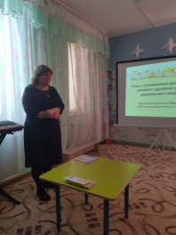
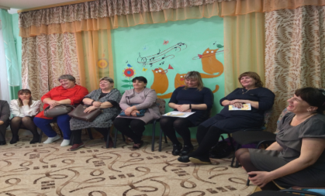
Методические объединения
Районные методические объединения: | Проведено, приняли участие: | Основные функции РМО, КМО:
для музыкальных руководителей инструкторов по физической культуре учителей-логопедов и педагогов-психологов | 18 заседаний 121 педагог | совершенствование качества дошкольного образования улучшение организации учебно - воспитательного процесса повышение эффективности и качества педагогического процесса. Мероприятия: тематические семинары семинары–практикумы презентации круглые столы конкурсы профессионального мастерства открытые просмотры
3 кустовых методобъединения

Slide 14
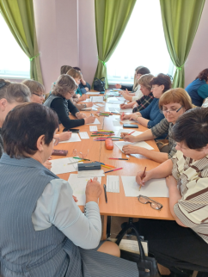
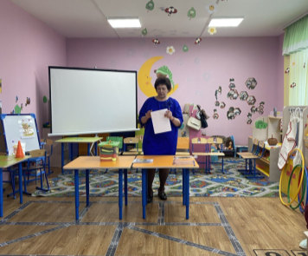
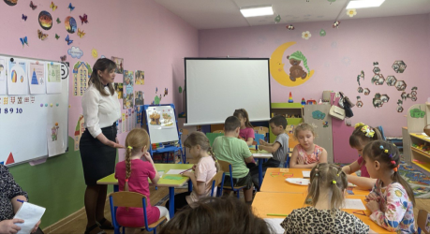
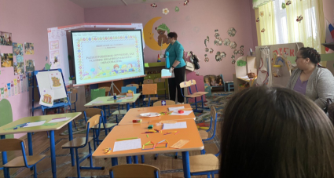

Slide 15
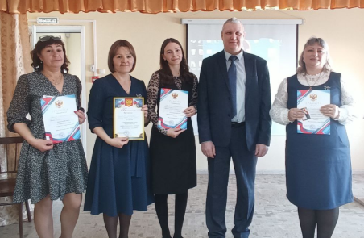
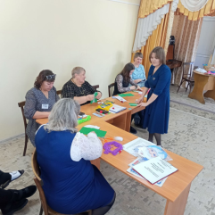
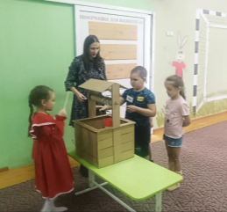
Конкурс «Воспитатель года 2025»
1 место | 2 место | 3 место
Судакова Татьяна Борисовна, воспитатель детского сада «Улыбка», п. Залари | Чубакова Дарья Юрьевна, воспитатель детского сада «Радуга», п. Залари | Гайдукова Евгения Николаевна, воспитатель детского сада «Светлячок», с. Тагна

Slide 16
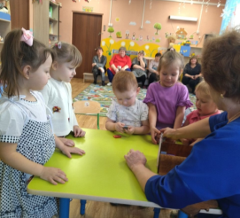
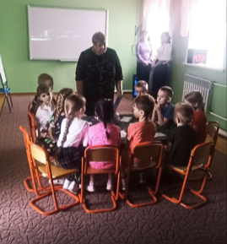
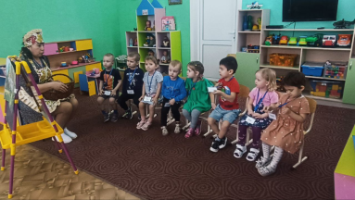
Конкурс «Лучшее открытое занятие в ДОУ»
Победители: | Приняли участие | Приняли участие
Командирова Юлия Сергеевна – д.с. «Малыш» Миронова Марина Юрьевна Гамкова Рита Иннокентьевна Иванова Наталья Георгиевна Гамкова Анна Александровна – д.с. «Полянка». Призеры: Пахомова Наталья Владимировна Выборова Анна Викторовна Савельева Диана Сергеевна – д.с. «Малыш» | 3 детских сада | 11 педагогов

Slide 17
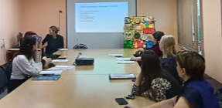
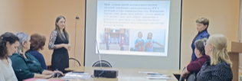
Конкурс «Ярмарка педагогических идей и проектов»
Приняли участие:
- 9 ДОУ
- 24 педагога
 | Номинация «Методическая копилка» | Номинация «Мастерская педагога» | Номинация «Педагогический проект»
1 место | Гамкова Анна Александровна, «Полянка» | Людвиг Анастасия Николаевна, «Ёлочка» | Чубакова Дарья Юрьевна, «Радуга»
2 место | Агакишиева Светлана Айдын кызы, «Малыш» Командирова Юлия Сергеевна, «Малыш» | Судакова Татьяна Борисовна, «Улыбка» | Никитина Светлана Викторовна, «Теремок»
3 место | Устиненко Марина Валерьевна, «Полянка» Устюгова Ирина Юрьевна, «Аленушка» | Ганеева Юлия Юрьевна, «Полянка» | Миронова Марина Юрьевна, «Полянка»

Slide 18
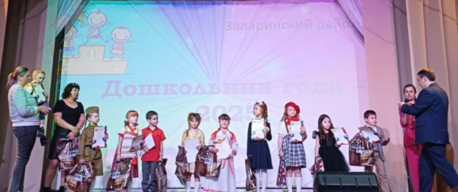
Муниципальный конкурс
«Дошкольник года -2025»
Номинации:
Визитка
«Поэтическая страничка»
«Музыкальная страничка»
Приняли участие: 10 участников
1 место | Жаркова Милена, «Семицветик»

Slide 19
Муниципальный конкурс для детей с ОВЗ:
«Радуга творчества»
Приняли участие:
Воспитанники | 25
ДОУ | 5
Цель конкурса: | выявление и стимулирование творческого потенциала детей с ОВЗ и детей-инвалидов в изобразительной деятельности, в декоративно - прикладном творчестве, формирование и воспитание гражданской идентичности, семейных ценностей, патриотизма, раскрытие творческого потенциала детей с ОВЗ и детей-инвалидов в совместной деятельности со сверстниками

Slide 20
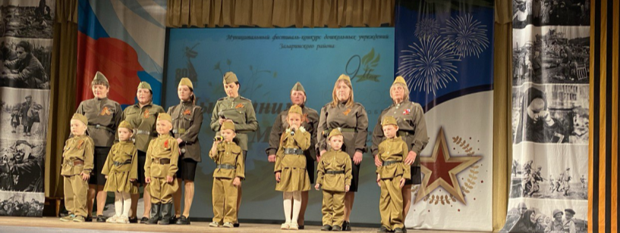
Муниципальный фестиваль-конкурс:
«Мы помним! Мы гордимся»
Приняли участие:
Воспитанники | 164
ДОУ | 16
Работы детей в номинации «Маленькие копии большой войны»: | исторические макеты куклы с историческим аналогом военной формы военная техника

Slide 21
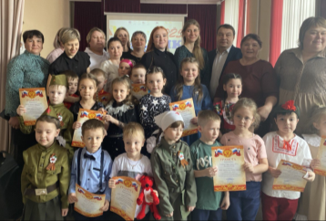
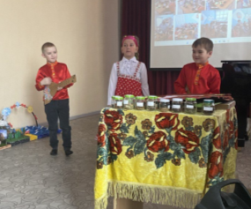
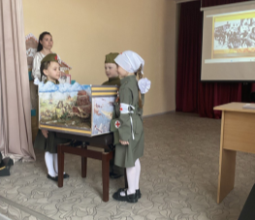
Конференция
«Юный первооткрыватель 2025»
Приняли участие:
Воспитанники | 22
ДОУ | 11
Цель конференции | развитие интеллектуально-творческого потенциала личности ребенка старшего дошкольного возраста путем формирования навыков исследовательской деятельности

Slide 22
Задачи на 2026 год:
обеспечение доступности дошкольного образования;
повышение уровня посещаемости в ДОО;
реализация ФОП ДО, в том числе по улучшению предметно-развивающей среды
развитие дополнительных образовательных услуг

Slide 23
Общая численность обучающихся , (чел.)

Slide 24
На повторное обучение оставлено , (чел.)

Slide 25
Показатели успеваемости и качества,%

Slide 26
Количество отличников, ударников, чел.
 | 2022-2023 | 2023-2024 | 2024-2025
отличники | 250 | 246 | 266
ударники | 1199 | 1270 | 1266

Slide 27
Успеваемость, качество обучения
99 - 100% успеваемость | Качество знаний более 40% | Низкая успеваемость | Низкое качество
Заларинская СОШ № 1 Заларинская СОШ № 2 Троицкая СОШ Семеновская СОШ Ханжиновская СОШ Черемшанская СОШ Холмогойская СОШ СОШ с. Моисеевка Солерудниковская гимназия Второтыретская ООШ Бажирская ООШ Новочеремховская ООШ Сортовская ООШ | Заларинская СОШ № 1 Заларинская СОШ № 2 Солерудниковская гимназия Черемшанская СОШ Хор-Тагнинская СОШ СОШ с. Моисеевка Семеновская СОШ Ханжиновская СОШ | Веренская СОШ - 91 % Заларинская ООШ – 93 % | Новочеремховская ООШ Веренская СОШ Сортовская ООШ – 24%.

Slide 28
Кадровый педагогический состав района
25 % - пенсионного и предпенсионного возраста.
Средняя численность педагогических работников со стажем более 20 лет составляет 59 %.
Молодых специалистов в возрасте до 35 лет – 84 человека - 21%.
Охват курсами повышения квалификации педагогических работников составил 75 %
Имеют высшую и первую квалификационную категории – 213 человек (53%).

Slide 29
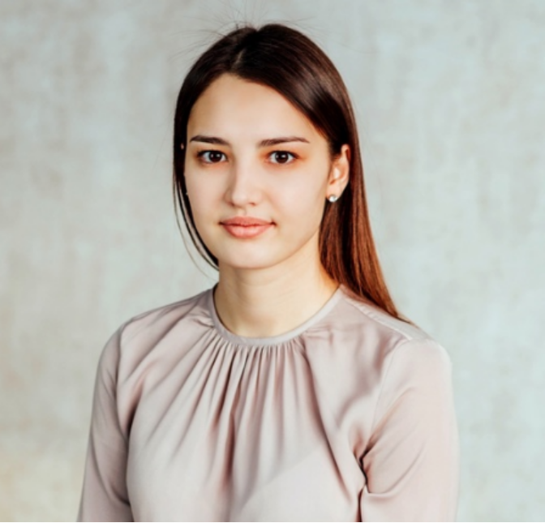
Победитель регионального этапа конкурса на присуждение премий лучшим учителям за достижения в педагогической деятельности
Кузеванова Яна
Кирилловна
учитель
МБОУ Заларинская
сош №1

Slide 30
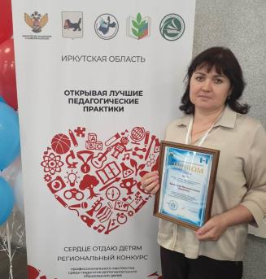
Лауреат регионального конкурса среди педагогов дополнительного образования «Сердце отдаю детям»
Ширякова Валентина
Иннокентьевна
педагог
МБУ ДО «Заларинский Дом
детско-юношеского творчества»

Slide 31
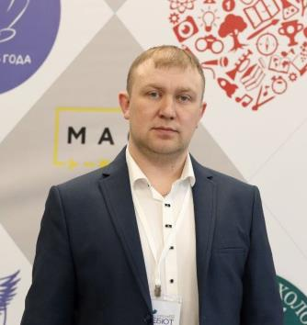
Финалист регионального конкурса среди молодых руководителей «Дебют»
Кирик Антон Сергеевич
Директор
МБУ ДОД Спортивной школы
Заларинского района

Slide 32
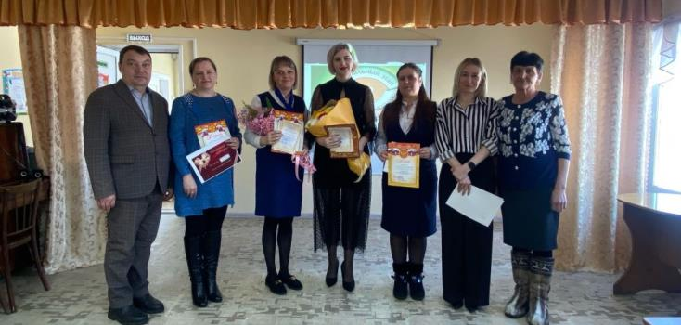
Учитель года 2025
Победитель | Астапенко Олеся Сергеевна МБОУ Солерудниковская гимназия
II место | Андреева Наталья Андреевна МБОУ Заларинская ООШ
III место | Сайфулина Ирина Николаевна МБОУ Холмогойская СОШ

Slide 33
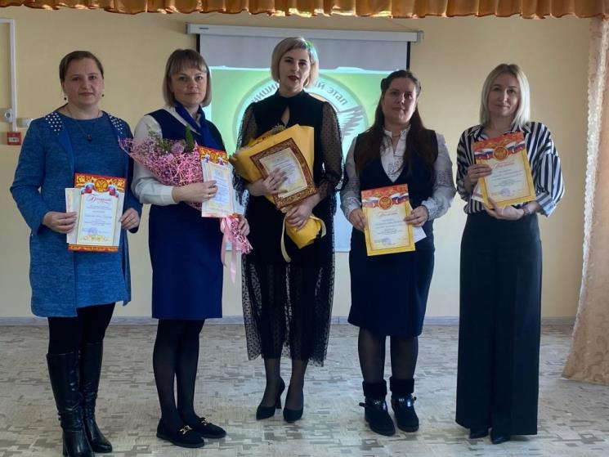
Учитель года 2025

Slide 34
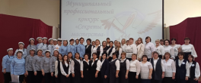
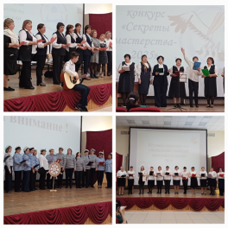
Профессиональные конкурсы: Очно-заочный конкурс «Секреты мастерства»
Диплом I степени Будникову Наталью Сергеевну, МБОУ Семеновская СОШ; - Прохорову Анастасию Владимировну, МБОУ Веренская СОШ; - Прохорову Ларису Николаевну, МБОУ Веренская СОШ; - Харбанову Елену Михайловну, МБОУ Веренская СОШ; - Цикунову Татьяну Анатольевну, МБОУ Второтыретская ООШ; - Баторову Екатерину Александровну, МБОУ Семеновская СОШ; - Жукову Наталью Анатольевну, МБОУ Семеновская СОШ; - Людвиг Марину Владимировну, МБОУ Солерудниковская гимназия; - Моргунову Любовь Петровну, МБОУ Солерудниковская гимназия; | -Степанову Марину Александровну, МБОУ Солерудниковская гимназия; - Циомик Наталью Владимировну МБОУ Солерудниковская гимназия; - Горькавую Светлану Николаевну, МБОУ Тыретская СОШ; - Истомину Елену Густавовну, МБОУ Тыретская СОШ; - Помогаеву Любовь Юрьевну, МБОУ Тыретская СОШ; - Ермакову Ксению Анатольевну, МБОУ Ханжиновская СОШ; - Кулигину Надежду Владимировну, МБОУ Ханжиновская СОШ; - Нелепову Ирину Владимировну, МБОУ Ханжиновская СОШ.
Диплом II степени - Бровкину Оксану Александровну, МБОУ Хор-Тагнинская СОШ; - Дятлову Екатерину Анатольевну, МБОУ Хор-Тагнинская СОШ; - Тоцкую Светлану Николаевну, МБОУ Хор-Тагнинская СОШ; - Прокопьеву Ирину Владимировну, МБОУ Хор-Тагнинская СОШ; - Борисову Светлану Вячеславовну, МБОУ СОШ с. Моисеевка; - Меризанову Ольгу Альбертовну, МБОУ СОШ с. Моисеевка; - Левченко Екатерину Валентиновну, МБОУ СОШ с. Моисеевка; - Шнитуленко Надежду Юрьевну, МБОУ СОШ с. Моисеевка; | - Брилеву Татьяну Николаевну, МБОУ СОШ с. Моисеевка; - Третьякову Юлию Васильевну, МБОУ «Тагнинская ООШ»; - Темникову Екатерину Алексеевну, МБОУ «Тагнинская ООШ»; - Зезюля Олесю Николаевну, МБОУ «Тагнинская ООШ»; - Филиппову Лидию Васильевну, МБОУ «Тагнинская ООШ»
Диплом III степени - Ходунько Ольгу Евгеньевну, МБОУ Бабагайская СОШ; - Савранчук Анну Викторовну, МБОУ Бабагайская СОШ; - Скрипак Наталию Николаевну, МБОУ Бабагайская СОШ; - Кулинич Анну Михайловну, МБОУ Бабагайская СОШ; - Гопоненко Надежду Александровну, МБОУ Бабагайская СОШ; - Васильченко Риту Видмантасовну, МБОУ Бабагайская СОШ; - Макарову Надежду Сергеевну, МБОУ Мойганская СОШ; - Дятлову Нину Андреевну, МБОУ Мойганская СОШ; - Тукбаеву Веронику Вячеславовну, МБОУ Мойганская СОШ; - Крохолеву Ксению Васильевну, МБОУ Мойганская СОШ. - Мельник Наталью Владимировну, МБОУ Заларинская СОШ № 1; - Ковальчук Татьяну Анатольевну, МБОУ Заларинская СОШ № 1; - Соколову Евгению Ивановну, МБОУ Заларинская СОШ № 1; | - Серегину Марину Васильевну, МБОУ Заларинская СОШ № 1; - Гусеву Любовь Анатольевну, МБОУ Заларинская СОШ № 1; - Готолхакову Руфину Павловну, МБОУ Заларинская СОШ № 1; - Андроненко Нину Владимировну, МБОУ Заларинская СОШ № 2; - Чемезову Наталью Викторовну, МБОУ Заларинская СОШ № 2; - Саъдиеву Наталью Сергеевну, МБОУ Заларинская СОШ № 2; - Шолкову Ольгу Васильевну, МБОУ Заларинская СОШ № 2; - Бисенек Татьяну Николаевну, МБОУ Заларинская СОШ № 2; - Андрееву Наталью Андреевну, МБОУ Заларинская ООШ; - Беляеву Наталью Анатольевну, МБОУ Заларинская ООШ.

Slide 35
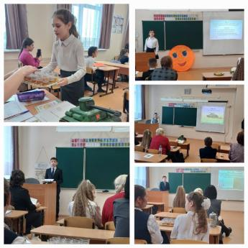
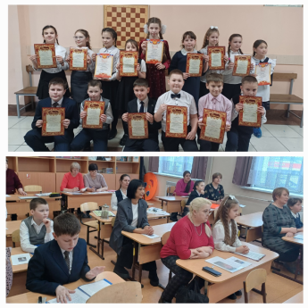
Профессиональный конкурс
«Кирпичик за кирпичиком: мой новый урок; моё новое занятие»
Приняли участие: 7 педагогов из 4 ОО
Номинация «Мой новый урок»
2 место | Подкопаева А.В., МБОУ Бажирская ООШ
3 место | Истомина Е. Г., МБОУ Тыретская СОШ Чепурина Л. Л., МБОУ Бажирская ООШ

Slide 36
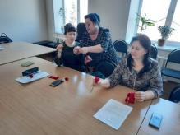
Профессиональный конкурс
«Методическая копилка»
Номинация
«Работа с детьми с ОВЗ»
1 место | Голованова Надежда Михайловна, МБОУ Холмогойская СОШ
Номинация
«Презентация к уроку, занятию, мероприятию»
3 место | Будникова Наталья Сергеевна МБОУ Семеновская СОШ
Номинация
«Диагностические материалы, для детей с ОВЗ»
3 место | Овчинникова Татьяна Геннадьевна МБОУ Тыретская СОШ

Slide 37
Профессиональный конкурс
«Методическая копилка»
Номинация
«Дидактический материал»
1 место | Бровкина Оксана Александровна МБОУ Хор-Тагнинская СОШ
2 место | Дятлова Екатерина Анатольевна МБОУ Хор-Тагнинская СОШ
3 место | Тоцкая Светлана Николаевна МБОУ Хор-Тагнинская СОШ;
Номинация
«Лучшая методическая разработка урока»
2 место | Сырвачева Наталья Вадимовна МБОУ Заларинская СОШ № 1; Погуляева Оксана Григорьевна МБОУ Холмогойская СОШ; Шарафутдинова Ольга Александровна МБОУ Заларинская СОШ № 2

Slide 38
Педагоги МБОУ Заларинской СОШ № 1 приняли участие в региональной стажировочной практике «Экологическое образование учащихся через формирование информационных компетенций в урочной и внеурочной деятельности» в рамках работы межмуниципального кластера №3 по реализации Единой региональной дорожной карты реализации учебных предметов на территории Иркутской области | Наиболее активное участие в конкурсах профессионального мастерства принимают педагоги следующих ОО:
 | МБОУ Заларинская СОШ № 1 МБОУ Заларинская СОШ № 2 МБОУ Хор – Тагнинская СОШ МБОУ Бажирская ООШ МБОУ Семеновская СОШ МБОУ Тыретская СОШ МБОУ Солерудниковская гимназия МБОУ Бажирская ООШ МБОУ Бабагайская СОШ МБОУ Холмогойская СОШ МБОУ Ханжиновская СОШ

Slide 39
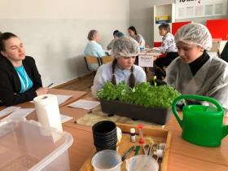
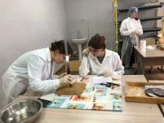
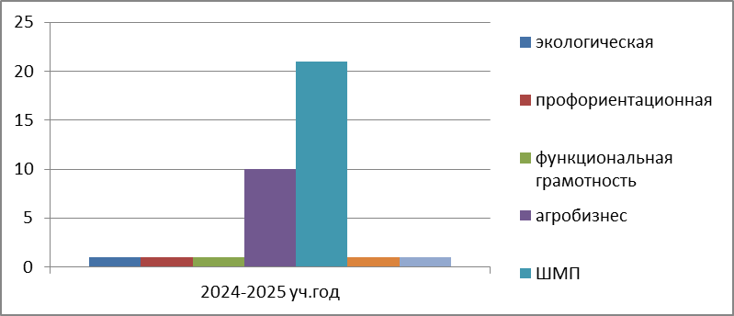
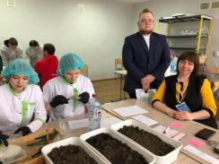
Инновационная деятельность образовательных организаций
Учебный год | Кол-во организаций | Кол-во проектов
2022 - 2023 | 11 | 13
2023 - 2024 | 25 | 36
2024 - 2025 | 26 | 38
Учебный год | Направленность
 | экологическая | профориентационная | Функциональная грамотность | агробизнес | Спорт | Кадетство/казачество | ШМП
2024-2025 | 1 | 1 | 1 | 10 | 1 | 1 | 21

Slide 40
Инновационные площадки
ОО | Тематика площадки | Уровень
МБОУ Солерудниковская гимназия | 1.Тема инновационной площадки «Развитие личностного потенциала в Иркутской области на период до 2027 года»; 2. Проект «Школа Министерства просвещения России». | Региональный Федеральный
МБДОУ детский сад «Сказка» | Инновационная площадка по реализации агробизнес-образования | Муниципальный
МБОУ Холмогойская СОШ | 1.Инновационная пилотная площадка «Профессиональная ориентация обучающихся в условиях сельской школы»; 2. Инновационная площадка по реализации агробизнес-образования; 3.Муниципальная базовая (опорная) площадка развития кадетского казачьего компонента; 4. Проект «Школа Министерства просвещения России». | Региональный Муниципальный Федеральный
МБОУ Бабагайская СОШ | 1. Проект «Школа Министерства просвещения России». | Федеральный
МБОУ Сортовская ООШ | 1.Пилотная площадка по реализации агробизнес-образования; 2. Проект «Школа Министерства просвещения России». | Муниципальный Федеральный
МБОУ СОШ с.Моисеевка | 1.Пилотная площадка по реализации агробизнес-образования; 2. Проект «Школа Министерства просвещения России». | Муниципальный Федеральный
МБДОУ Холмогойский детский сад «Солнышко» | Пилотная площадка по реализации агробизнес-образования | Муниципальный
МБОУ Мойганский детский сад | Инновационная площадка по реализации агробизнес-образования. | Муниципальный
МБОУ Заларинская СОШ №2 | 1.Сотрудничество в рамках региональной инновационной площадки «Формирование функциональной грамотности обучающихся 5 – 6 классов во взаимосвязи с обучением математике» 2. Проект «Школа Министерства просвещения России». | Региональный Федеральный
МБДОУ детский сад «Малыш» | Инновационная площадка по реализации агробизнес-образования. | Муниципальный
МБОУ Бажирская ООШ | 1.Инновационный проект агробизнес-образования «Моё село – моё богатство!»; 2. Проект «Школа Министерства просвещения России». | Региональный Федеральный
МБОУ Ханжиновская СОШ | 1.Пилотная площадка по реализации агробизнес-образования; 2. Проект «Школа Министерства просвещения России». | Муниципальный Федеральный
МБОУ Владимирская СОШ | Проект «Школа Министерства просвещения России». | Федеральный

Slide 41
Инновационные площадки
ОО | Тематика площадки | Уровень
МБОУ Новочеремховская ООШ | Проект «Школа Министерства просвещения России». | Федеральный
МБОУ Второтыретская ООШ | Проект «Школа Министерства просвещения России». | Федеральный
МБОУ «Веренская СОШ» | Проект «Школа Министерства просвещения России». | Федеральный
МБОУ «Тагнинская ООШ» | Проект «Школа Министерства просвещения России». | Федеральный
МБОУ Мойганская СОШ | Проект «Школа Министерства просвещения России». | Федеральный
МБОУ Троицкая СОШ | Проект «Школа Министерства просвещения России». | Федеральный
МБОУ Хор-Тагнинская СОШ | Проект «Школа Министерства просвещения России». | Федеральный
МБОУ Тыретская СОШ | Проект «Школа Министерства просвещения России». | Федеральный
МБОУ Черемшанская СОШ | Проект «Школа Министерства просвещения России». | Федеральный
МБОУ Семеновская СОШ | Проект «Школа Министерства просвещения России». | Федеральный
МБОУ Заларинская ООШ | Проект «Школа Министерства просвещения России». | Федеральный
МБОУ Заларинская СОШ №1 | 1.Экологическое образование учащихся через формирование информационных компетенций в урочной и внеурочной деятельности; 2. Проект «Школа Министерства просвещения России». | Региональный Федеральный
МБУ ДО «Спортивная школа Заларинского района» | Муниципальная базовая (опорная) площадка общественного движения «Готов к труду и обороне» | Муниципальный

Slide 42
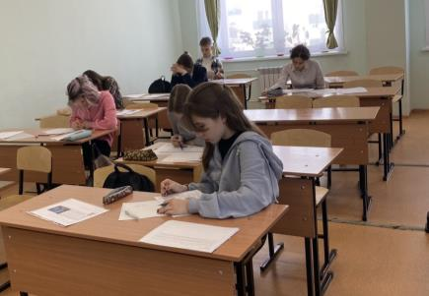
Всероссийская олимпиада школьников 2025
Участников:

Slide 43
Муниципальный этап Всероссийской олимпиады школьников 2025
Хорошие результаты показали учащиеся по следующим предметам: | русский язык литература обществознание география история ОБЗР биология право
Учащиеся плохо справились с заданиями по следующим предметам | математика физика информатика и ИКТ
Хорошие результаты показали | Солерудниковская гимназия Заларинская СОШ № 1 Заларинская СОШ № 2 Троицкая СОШ СОШ с. Моисеевка Бабагайская СОШ

Slide 44
Региональный этап Всероссийской олимпиады школьников 2025
В региональном этапе олимпиады приняли участие: | 9 учащихся из 5 школ района: Заларинская СОШ №1 – 5 человек Хор-Тагнинская СОШ – 1 человек СОШ с. Моисеевка – 1 человек Солерудниковская гимназия – 1 человек Бабагайская СОШ – 1 человек
Предметы: | математика право биология английский язык немецкий язык история литература
По результатам проведения регионального этапа по предмету «Право» ученик МБОУ Солерудниковская гимназия Зайцев Сергей Сергеевич стал призером

Slide 45
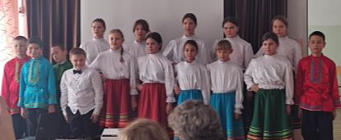
Муниципальные конкурсы для младших школьников в 2024-2025г
Название конкурса | Количество участвовавших детей | Победители и призёры (кол-во)
Муниципальный конкурс презентаций и видеороликов «Портрет моей семьи» | 69 | 50
Муниципальный конкурс для обучающихся с ОВЗ «Творчество без границ» | 62 | 58
«Моё первое исследование» - конференция исследовательских работ и проектов младших школьников. | 16 | 12
Муниципальный этап предметной олимпиады для младших школьников. | 102 | 42
Муниципальный смотр-конкурс военной и патриотической песни «О Родине, о доблести, о славе!» 1-4 классы | 235 | 235
Конкурс «Ученик года – 2024г.» | 10 | 7
Муниципальная образовательная акция «Тотальный диктант» среди обучающихся 4-х классов. | 26 | 17
Акция памяти «Тотальный диктант-2025» | 49 | 49
Итого: | 569 | 252

Slide 46
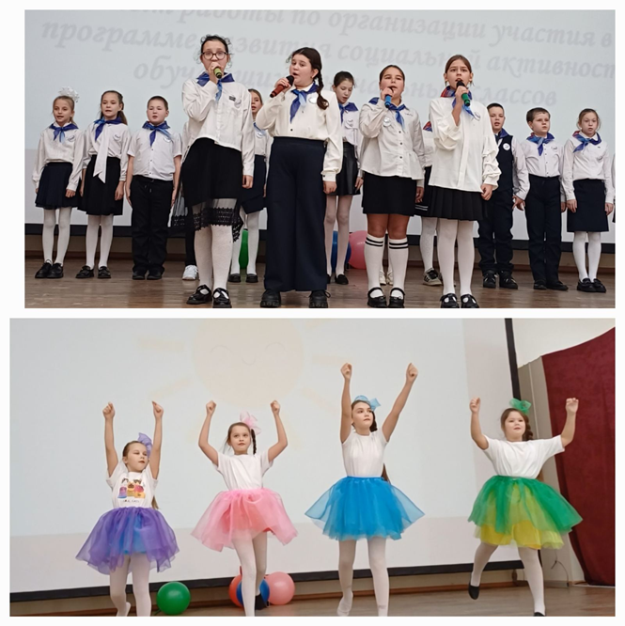

Slide 47
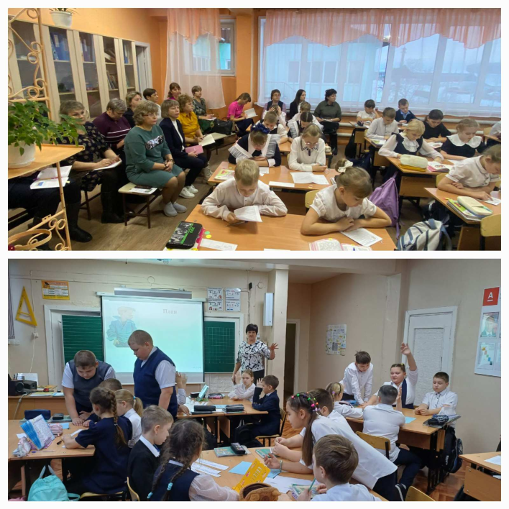

Slide 48
 | 2022 -2023 | 2023 -2024 | 2024 -2025
Проведено классных собраний | 1359 | 1309 | 1275
Посещено квартир обучающихся | 841 | 912 | 489
Проведено индивидуальных бесед с родителями | 7853 | 7295 | 6136
Проведено воспитательных мероприятий в классах | 8772 | 9749 | 8943
Обучались по индивидуальной программе | 92 | 81 | 72
Посещали группы продленного дня | 427 | 397 | 395
Осуществляется подвоз | 1008 | 1041 | 1027
Получают горячее питание | 4206 | 4181 | 3989
Двухсменный режим работы | 2 | 2 | 2

Slide 49
Выпускники
9-е классы | 411
11-е классы | 110
Допущены до ГИА 11 по результатам итогового сочинения – 110
Из-за невыполнения учебного плана 3 обучающихся были не допущены до ГИА9
ГИА 11:
ЕГЭ: 110
ГИА 9:
ОГЭ: 382
ГВЭ: 29

Slide 50
ГИА 9
 | Успеваемость
 | 2022-2023 | 2023-2024 | 2024-2025
Русский язык | 96% | 93% | 93%
Математика | 94% | 88,5% | 89%
По результатам допуска к ГИА и экзаменов (основная волна) не прошли ГИА – 72 выпускника 9-х классов.
Не прошли ГИА в сентябре – 6 выпускников.
Успеваемость по результатам дополнительного периода - 98%

Slide 51
Русский язык ЕГЭ
Наибольшие средние баллы | Наименьшие средние баллы
Мойганская сош - 67 | Тыретская сош – 39
Бабагайская сош - 60 | Троицкая сош – 42
Заларинская сош№1 – 58 | Семеновская сош - 46
Заларинская сош№2 - 56

Slide 52
Математика профильная ЕГЭ
Наибольшие средние баллы | Наименьшие средние баллы
Заларинская сош №1 - 65 | Холмогойская сош - 34
Бабагайская сош - 64 | Семеновская сош - 38
Мойганская сош - 63
Солерудниковская гимназия - 60 | Троицкая сош - 42

Slide 53
Результаты ЕГЭ
Средний балл увеличился | история физика
Средний балл уменьшился | русский язык обществознание математика Биология информатика химия география литература

Slide 54
ГИА 11
 | Успеваемость
Русский язык | 99%
Математика | 98%

Slide 55
Курс среднего общего образования на отлично закончили, (чел.)
В 2024-2025 учебном году окончили школу с федеральной медалью I степени «За особые успехи в учении» 10 выпускников: 6 – ЗСШ№1, по одному – из Мойганской сош, Солерудниковской гимназии, ЗСШ№2, Хор-Тагнинской сош.
Окончили с федеральной медалью II степени «За особые успехи в учении» 11 выпускников из ЗСШ№1 – 6, ЗСШ№2 – 1, Солерудниковской гимназии – 3, Бабагайской сош – 1.
Девять выпускников из числа медалистов, награжденных федеральной медалью I степени «За особые успехи в учении», награждены региональной медалью «За высокие достижения в обучении»

Slide 56
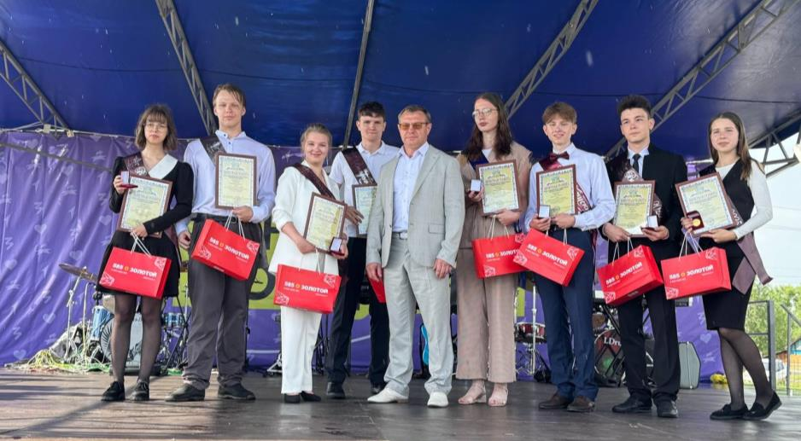
Медалисты 2025

Slide 57
Обучение детей с ОВЗ
детей с ОВЗ | 594
детей-инвалидов с ОВЗ | 75
детей-инвалидов | 21
Дошкольники с ОВЗ Инвалидов в ДОУ | 49 10
коррекционных классов | 62 (333 обучающихся)
домашнее обучение | 72
Семейная форма образования | 12
Работа ТПМПК:
Повторные обращения | 106
Диагноз усугубили | 64
Диагноз подтвердили | 5
Сняли диагноз | 2
Продлили АООП | 35
Показатели | С задержкой психического развития | С нарушением зрения | С нарушением речи | С НОДА | С нарушением интеллекта | С РАС
Кол-во детей-инвалидов и детей с ОВЗ, обучающихся в школе | 183 | 3 | 5 | 13 | 387 | 3

Slide 58
Муниципальный кадровый реестр специалистов
Наименование должности специалиста | Дошкольные образовательные организации |  | Общеобразовательные организации
 | Количество штатных единиц | Количество фактически работающих педагогов | Количество штатных единиц | Количество фактически работающих педагогов
Учитель-дефектолог (олигофренопедагог) | 0 | 0 | 14 | 21
Учитель-дефектолог (тифлопедагог) | 0 | 0 | 0 | 0
Учитель-дефектолог (сурдопедагог) | 0 | 0 | 0 | 0
Учитель-логопед | 4,5 | 4 | 38,5 | 17
Педагог-психолог | 4,25 | 5 | 36 | 28
Специальный педагог-психолог | 0 | 0 | 0 | 0
Тьютор | 0,5 | 1 | 1 | 2
Ассистент (помощник) | 2,5 | 5 | 1,25 | 3

Slide 59
Система дополнительного образования
Всего организаций | Организации | Дополнительного образования | Общеобразовательные | Организации профессионального образования | дошкольная
43 | Кол-во организаций, реализующих дополнительное образование | 2 | 21 | 1* | 1
Численность контингента
Городская местность | 3173
Сельская местность | 1467

Slide 60
Дополнительное образование
Детей, охваченных ДО | 4640 (66,8%)
Программы персонифицированного финансирования | 953 (14,8%)
Участвуют в социальном заказе | 2 учреждения ДО: ДДЮТ Спортивная школа

Slide 61
Сетевое взаимодействие
«Спортивная школа Заларинского района»
ДДЮТ:
МБОУ Тагнинская ООШ
МБОУ Моисеевская СОШ МБОУ Троицкая СОШ МБОУ Холмогойская СОШ МБОУ Солерудниковская гимназия
МБОУ Семеновская СОШ МБОУ Веренская СОШ МБОУ Заларинская СОШ №1
МБОУ Ханжиновская СОШ
МБОУ Заларинская ООШ МБОУ Владимирская СОШ
МБОУ Солерудниковская гимназия
МБОУ Заларинская СОШ№1
МБОУ Заларинская СОШ №2
МБОУ Троицкая СОШ МБОУ Ханжиновская СОШ
МБОУ Холмогойская СОШ

Slide 62
Охват дополнительным образованием в образовательных организациях
Название образовательной организации | Охват (учебный год)
 | 2023/24 | 2024/2025
ДДЮТ | 615 | 627
Спортивная школа Заларинского района | 819 | 859
Бабагайская СОШ | 144 | 113
Бажирская ООШ | 95 | 123
Веренская СОШ | 103 | 80
Владимирская СОШ | 71 | 70
Второтыретская школа | 32 | 34
Заларинская ООШ | 48 | 163
ЗаларинскаяСОШ№1 | 787 | 988
ЗаларинскаяСОШ № 2 | 481 | 469
Моисеевская СОШ | 105 | 96
Мойганская СОШ | 100 | 101
Новочеремховская ООШ | 38 | 41
Семёновская СОШ | 154 | 125
Солерудниковская гимназия | 290 | 361
Сортовская ООШ | 69 | 55
Троицкая СОШ | 212 | 220
Тыретская СОШ | 26 | 124
Холмогойская СОШ | 88 | 134
Хор-Тагнинская СОШ | 102 | 107
Черемшанская СОШ | 25 | 22
ГАПОУ ИО ЗАПТ | 79 | 127
Детский сад «Малыш» | 15 | 19
 | 4498 | 4961

Slide 63
Рейтинг направленностей дополнительного образования
Направленность | 2022/23 | 2023/24 | 2024/25
Техническое | 376 | 57/533 | 67/535
Естественнонаучное | 367 | 54/805 | 68/892
Туристско-краеведческое | 288 | 31/206 | 38/268
Социально-гуманитарное | 425 | 79/482 | 102/1776
В области искусств | 908 | 114/898 | 138/1056
В области физической культуры и спорта | 1707 | 109/1458 | 125/1551
итого | 3851 | 444/4382 | 538/6078
Рейтинг направленностей установился следующим образом:
1. Социально-гуманитарная
2. Физкультурно-спортивная
3. Художественная
4. Естественнонаучная
5.Техническая
6.Туристско-краеведческая

Slide 64
Участие педагогов в конкурсах, выставках, соревнованиях 2024-2025г
Уровень мероприятия | Педагоги | Дети
Международный | 6 | 11
Всероссийский | 11 | 25
Региональный | 34 | 110
Муниципальный | 48 | 344

Slide 65
Охват профориентационными мероприятиями
Наименование ОО | 6-11 классы
 | Численность обучающихся, охваченных мероприятиями ЕМП (ВСЕГО: в т.ч. с ОВЗ и из числа детей-сирот) | Количество обучающихся, принявших участие в профессиональных пробах | Кол-во обучающихся, в отношении которых проводилась диагностика профессиональных предпочтений | Количество обучающихся, принявших участие в экскурсиях на базе предприятий-работодателей | Количество обучающихся, принявших участие в иных практико-ориентированных мероприятиях
МБОУ Бажирская ООШ | 77 | 24 | 21 | 20 | 77
МБОУ Бабагайская СОШ | 51 | 30 | 15 | 0 | 3
МБОУ "Веренская СОШ" | 35 | 8 | 35 | 0 | 30
МБОУ Владимирская СОШ | 37 | 0 | 2 | 30 | 0
МБОУ Второтыретская ООШ | 17 | 1 | 9 | 0 | 0
МБОУ Заларинская СОШ №1 | 505 | 145 | 75 | 100 | 20
МБОУ Заларинская СОШ №2 | 289 | 49 | 22 | 16 | 24
МБОУ Заларинская ООШ | 72 | 4 | 46 | 30 | 15
МБОУ Мойганская СОШ | 62 | 2 | 0 | 0 | 2
МБОУ СОШ с.Моисеевка | 41 | 4 | 4 | 0 | 2
МБОУ Новочеремховская ООШ | 23 | 0 | 8 | 0 | 7
МБОУ Сортовская ООШ | 19 | 2 | 0 | 16 | 0
МБОУ Солерудниковская гимназия | 186 | 28 | 72 | 83 | 73
МБОУ Семеновская СОШ | 60 | 16 | 0 | 0 | 0
МБОУ "Тагнинская ООШ" | 28 | 1 | 7 | 3 | 0
МБОУ Троицкая СОШ | 118 | 12 | 51 | 14 | 0
МБОУ Тыретская СОШ | 63 | 20 | 61 | 17 | 0
МБОУ Ханжиновская СОШ | 60 | 17 | 43 | 0 | 52
МБОУ Холмогойская СОШ | 52 | 33 | 17 | 0 | 26
МБОУ Хор-Тагнинская СОШ | 63 | 2 | 24 | 0 | 0
МБОУ Черемшанская СОШ | 15 | 0 | 0 | 0 | 15
Итого: | 1873 | 398 | 512 | 329 | 346

Slide 66
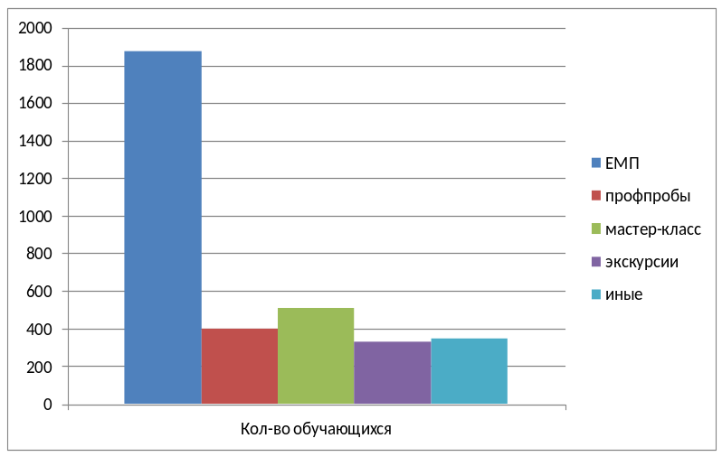
Прошли курс «Россия – мои горизонты» | 100% обучающихся 6-11 классов
Посетили экскурсии на предприятия | Обучающиеся 5 ОО
В рамках муниципального проекта «Школа будущего PROфессионала» были проведены следующие мероприятия:
V Муниципальный конкурс «Кулинарный поединок»;
VI Муниципальный конкурс «Юный агроном»;
Фестиваль ФГБОУ «Ангарский государственный технический университет», включающий:
- Олимпиаду по ОБЗР;
- Интерактивную деловую игру по дисциплинам экономического профиля;
- Деловую игру «Моя IT-компания»
- Учебные сборы в рамках учебного предмета ОБЗР.
Кроме того, прошли:
- Встречи с представителями Иркутского института (филиал) ФГБОУ ВО «Всероссийский государственный университет юстиции» и Восточно-Сибирского филиала ФГБОУ ВО «Российский государственный университет правосудия имени В.М.Лебедева»;
- День открытых дверей вузов, расположенных на территории Иркутской области (200 участников);
- Профессиональные пробы с сотрудниками МО МВД России «Заларинский» и фельдшером скорой медицинской помощи ОГБУЗ «Заларинская РБ».
Совместно с Заларинским филиалом ОГКУ КЦ Иркутской области в период с февраля по октябрь осуществляется трудоустройство 230 обучающихся.

Slide 67
Кадровый состав воспитательной системы
Должность
зам по ВР | 16
Вожатые | 15
Социальный педагог | 21
Педагог-психолог | 25
Классные руководители | 300
Организатор, музыкальный руководитель | 6
Валеолог | 1

Slide 68
КПК воспитательной направленности
Название курсов | Количество слушателей
Первая помощь в образовательной организации. ФОРУМ - педагоги России. | 19
Содержание и технология работы педагога в сфере организации дополнительного образования | 7
«Современные аспекты деятельности классного руководителя. | 3
«Деятельность классного руководителя: профилактика и пути выявления конфликтных ситуаций буллинга, моббинга и троллинга в образовательной организации» | 12
«Современные аспекты деятельности классного руководителя» | 12
«Организация воспитательной деятельности в условиях ФГОС» | 10

Slide 69
Направления воспитательной работы:
патриотическое воспитание
духовно-нравственное воспитание
эстетическое воспитание
спортивно-оздоровительное воспитание
трудовое воспитание

Slide 70
Модуль «Основные общешкольные дела»:
«Осенний бал»
«День Учителя»
«День матери»
«Новый год»
«Месячник военно-патриотической работы»
«Месячник Победы»
«День здоровья»
«Праздник первого звонка»
«Последний звонок»

Slide 71
Модуль «Классное руководство»:
«День знаний»
«День народного единства»
«День неизвестного солдата»
«День Героев Отечества»
«Урок безопасности. Пожарная безопасность, правила поведения при пожаре в школе, дома, в общественных местах, на транспорте»
«Урок здоровья»
«Безопасность в интернете»
«Блокадный Ленинград»

Slide 72
Модуль «Внеурочная деятельность»:
"Разговоры о важном«
«Россия -мои горизонты»
«День отца»
«День матери»
Муниципальные конкурсы:
- «Как хорошо на свете без войны»
- «Лучший ученик года - 2025»
- «Язык – душа народа»
- «Читаем всей семьей»
- «Байкальская классика»

Slide 73
Конкурс «Как хорошо на свете без войны»
 | I место | II место | III место
1 – 4 классы | Тюкавкина София, Солерудниковская гимназия | Терлеев Богдан, Владимирская СОШ | Суходолова Евгения, Солерудниковская гимназия Корнев Николай, Холмогойская СОШ
5 – 8 классы | Бутырина Анастасия, Заларинская СОШ №1 | Ефанова Дарья, Второтыретская ООШ | Лущенко Владислава, Ханжиновская СОШ
9 – 11 классы | Молчанова Анна, Заларинская СОШ №1 | Усатенко Лиана, Заларинская СОШ №1 | Вербицкая Гулнара, Заларинская СОШ №1

Slide 74
Ученик года 2025
Победитель | Знайдюк Надежда, Заларинская СОШ №1
2 место | Кичий Полина, Заларинская СОШ №1
3 место | Зайцев Сергей, Солерудниковская гимназия
Номинации:
«Творческая личность года» | Сосина Екатерина, Заларинская СОШ №2
«Спортсмен года» | Вавилова София, Заларинская СОШ №1

Slide 75
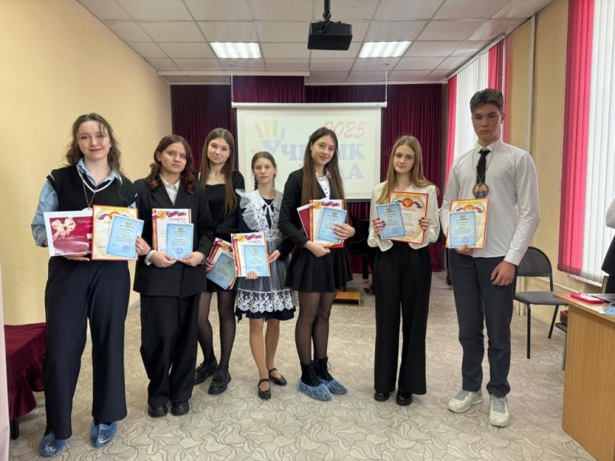

Slide 76
Конкурс «Читаем всей семьёй»
Номинации: | I место | II место | III место
«Поэзия» | Возненко Екатерина, Ханжиновская СОШ, Нефедов Александр, детский сад «Солнышко» с.Холмогой | Выборов Андрей, Заларинская СОШ №2, Андроненко Дарья, детский сад «Малыш». | Гальцов Никита, Заларинская СОШ №1, Байзакова Варвара, детский сад «Малыш», Петухов Арсений, детский сад «Радуга»
«Проза» | Кичий Елизавета, Троицкая СОШ | Гайнулин Семён, Холмогойская СОШ, Котов Станислав, Бажирская ООШ | Богомолова Юлия, Бажирская ООШ
Конкурс фотографий «Чтение в кругу семьи» | Лущенко Дарина, детский сад с.Ханжиново, Игнатьева Диана, Заларинская СОШ №2, Сафронова Стефания, детский сад «Солнышко» с.Моисеевка | Оскорков Артём, Бажирская ООШ, Зуев Артём, детский сад «Полянка», Сергеев Аюр, детский сад «Полянка» | Черткова Анна, Бажирская ООШ, Бедек Варвара, «Семицветик», Шабалин Глеб, детский сад «Полянка», Новикова Евангелина, детский сад «Солнышко»

Slide 77
Фестиваль детского и юношеского творчества «Язык — душа народа»
Номинация - конкурс сочинений на одну из тем: «Традиции моей семьи: чту, храню, вдохновляюсь», «Родной язык моей семьи», ‹Язык моей семьи, язык моего народа»:
1 место — Бердникова Кассия, Семёновская СОШ
2 место — Пастухова Анна, МБОУ Семёновская
3 место — Витязев Игорь, МБОУ Тыретская СОШ
Номинация - декоративно-прикладное творчество «Радуга родного края»:
1 место — Шульга Полина, СОШ с.Моисеевка 2 место — Ван-Ю-Ви Антон, Бажирская ООШ
Номинация - конкурс-выставка художественных рисунков «Традиции и обряды народов России»:
1 место — Большакова Алина, Заларинская СОШ №1 Зюзькова Валерия, Солерудниковская гимназия 2 место — Сафронова Лидия, СОШ с. Моисеевка Бровкина Анна, Хор-Тагнинская СОШ 3 место — Степанова Арина, Семёновская СОШ
Номинация - «Сказители народного эпоса»:
1 место — Фетисова Ангелина, Бабагайская СОШ 2 место — Ветрова Ульяна, СОШ с. Моисеевка 3 место — театральная студия «Театр —рум», Заларинская СОШ №2

Slide 78
Фестиваль театрального искусства «Байкальская школьная классика»
1 место - Театральная студия «Ветер перемен» и творческая театральная мастерская «Труффальдино», Солерудниковская гимназия
2 место - школьный театр «Аистёнок» Бабагайская СОШ
3 место – у театральной студии «Парадокс» Троицкая СОШ

Slide 79
Модуль «Школьный урок»:
«Мероприятия в рамках Единого урока по безопасности в сети Интернет»
«Мероприятия в рамках Единого урока День науки»
«День космонавтики»
«День энергосбережения»
«Уроки мужества»
«День независимости»
«День снятие блокады Ленинграда»
«Гагаринский урок»
Уроки к 9 Мая
«Без срока давности»

Slide 80
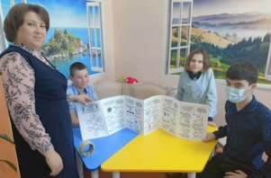
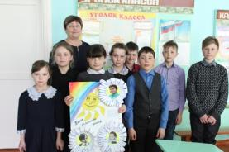
Модуль «Самоуправление»:
Работа районного детского парламента
Председатель РДП - Голяк Ирина, Солерудниковская гимназия
Президиум РДП - Гусарова Анна, СОШ с. Моисеевка, Джужук Полина, Заларинская СОШ 2
Флэш-моб «Орлята Заларинского района»
Фильм

Slide 81
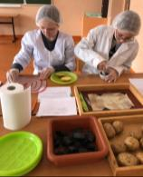
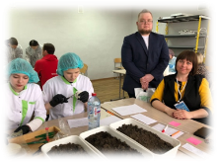
Модуль «Профориентация» и «Рачительный хозяин земли»:
Направления:
- профессиональное просвещение школьников;
- диагностику и консультирование по проблемам профориентации;
- организацию профессиональных проб школьников.
Формы работы:
- деловые игры,
- квесты,
- решение кейсов
- экскурсии на предприятия
- посещение профориентационных выставок, ярмарок профессий, дней открытых дверей
- совместное с педагогами изучение интернет ресурсов, посвященных выбору профессий,
- прохождение профориентационного онлайн-тестирования,
- прохождение онлайн курсов по интересующим профессиям и направлениям образования;
- участие в работе всероссийских профориентационных проектов

Slide 82
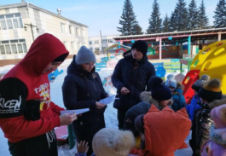
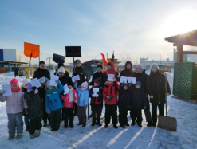
Модуль «Волонтерство»:
Холмогойская сош:
«Дорога к обелиску»
«Дорога Памяти»
Троицкая сош:
забота о младших школьниках, помощь ветеранам, престарелым, акции по благоустройству школы, села
Заларинская оош:
«Ладонь доброты»
«Любимой_маме»
«Российский Дед Мороз»
«Творческая мастерская»
Ханжиновская сош:
«Добрая суббота» «Милосердие»
«Спеши делать добро»

Slide 83
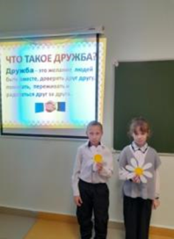
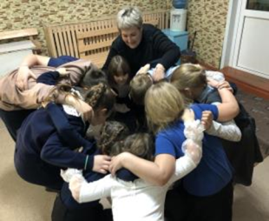
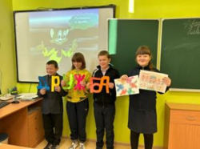
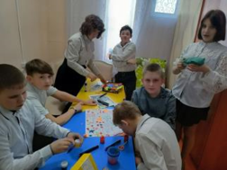

Модуль «Безопасность»:
Наименование профилактической недели
«Мы за чистые легкие»
«Единство многообразия»
«Высокая ответственность»
«Независимое детство»
«Будущее в моих руках»
«Равноправие»
«Дружить ЗДОРОВО!»
«Жизнь. Здоровье. Красота»
«Здоровая семья»

Slide 84
Модуль «Организация предметно-пространственной среды»:
Оформление событийного дизайна школы к различным памятным событиям и праздникам:
День Победы
День России
День учителя
8 марта
Новый год

Slide 85
Модуль «Взаимодействие с родителями (законными представителями)»:
Мероприятия с родителями:
Родительский форум
«Если дружно, если вместе. Здоровье ребёнка в наших руках»
«Роль родителя в профессиональном самоопределении школьников»
«Воспитание без страдания»
«Профилактика ВИЧ инфекции»
«Изменения в ОГЭ и ЕГЭ в 2025г. Что нужно знать родителям?» «Служу России»
«Среднее профессиональное образование Иркутской области: от выбора профессии до поступления»
«Проведение процедуры ГИА в 2024-2025гг.»
«Проведение процедуры ЕГЭ в 2024-2025гг.»
«Родительский контроль. Вербовка несовершеннолетних через социальные сети»
«О половой неприкосновенности несовершеннолетних. Профилактика венерических заболеваний и ранней беременности» «Административная и уголовная ответственность. Деструктивное поведение.»
«Самоидентичность современного ребёнка»
«Современный ребёнок: что необходимо знать родителям»

Slide 86
Районная спартакиада
Проведены соревнования:
Мини-футбол
Баскетбол
Легкоатлетический кросс
Лыжи
Волейбол
Легкая атлетика

Slide 87






Slide 88



Итоги районной спартакиады
Среди средних школ:
1-е место – Заларинская средняя школа №1
2-е место – Солерудниковская гимназия
3-е место – Заларинская средняя школа №2

Slide 89




Slide 90



Итоги районной спартакиады
Среди основных школ:
1-е место – Бажирская основная школа
1-е место – Заларинская основная школа
3-е место – Новочеремховская основная школа

Slide 91
Учащиеся школ Заларинской средней школы № 1, ЗСШ № 2, Троицкой, Ханжиновской принимали участие в областных соревнованиях по таким видам спорта как: легкой атлетике, волейболу, баскетболу, легкоатлетическому кроссу, настольному теннису, плаванию, лыжным гонкам. Юноши и девушки ЗСШ№1, в областной Спартакиаде по плаванию заняли 1-е место (девушки), 2-е место (юноши), в областной Спартакиаде по легкой атлетике заняли 3-е место (девушки), 4-е место (юноши), в областной Спартакиаде по волейболу заняли 8-е место (девушки), 13-е место (юноши). Юноши и девушки ЗСШ№2 в областной Спартакиаде по баскетболу заняли 4-е место (девушки), 3-е место (юноши), в областной Спартакиаде по лыжным гонкам заняли 4-е место (девушки), 3-е место (юноши), в областной Спартакиаде по настольному теннису заняли 3-е место (девушки), 5-е место (юноши). Девушки Ханжиновской школы в областной Спартакиаде по мини-футболу заняли 4-е место, а юноши ЗСШ№1 заняли 6-е место. Также 6-е место заняли девушки ЗСШ№1 в областной Спартакиаде по легкоатлетическому кроссу.
Учащиеся Заларинской средней школы №2 и Бажирской ООШ приняли участие в региональном этапе соревнований «Президенские состязания» и «Президентские спортивные игры».

Slide 92


Slide 93
Ремонты образовательных учреждений
Мероприятия | 2023 г. | 2024 г. | 2025 г.
Всего, в том числе: | 19 044 631 | 33 486 229 | 3 978 401
Текущий ремонт | 906 251 | 1 045 000 | 1 045 000
Капитальный ремонт | 9 599 467 | 16 675 563 | 745 000
Ремонт котельного оборудования и системы отопления | 3 987 873 | 2 130 672 | 635 420
Устранение предписаний и решений суда | 6 550 000 | 11 134 994 | 1 552 981
По программе энергоэффективности | 561 000 | 2 500 000 | 0

Slide 94
Эксплуатация транспортных средств
 | ГСМ | Технический осмотр | Страховка | Техническое обслуживание | Приобретение запчастей и прочие затраты | Всего
2023 год | 8 697 337 | 107 720 | 225 624 | 85 600 | 2 185 200 | 11 301 481
2024 год | 10 150 825 | 205 320 | 192 000 | 1 115 000 | 2 036 200 | 13 699 345
2025 год | 10 527 879 | 397 103 | 164 792 | 442 871 | 2 845 340 | 14 377 985

Slide 95
Безопасность образовательных учреждений
 | Антитеррористическая безопасность | Пожарная безопасность | Всего
2023 год | 5 785 247 | 5 450 270 | 11 235 517
2024 год | 5 976 826 | 9 023 240 | 15 000 066
2025 год | 4 009 132 | 2 535 038 | 6 544 170

Slide 96
Оснащение образовательных учреждений
 | Местный бюджет | Областной бюджет
2023 год | 4 914 402 | 13 864 700
2024 год | 6 701 242 | 10 876 100
2025 год | 1 615 340 | 9 577 068

Slide 97
Основные мероприятия:
Ремонт пищеблока МБДОУ Ханжиновский детский сад – 850 423 рублей.
Ремонт кровли МБОУ Солерудниковская гимназия – 745 000 рублей.
По подготовке к отопительному сезону приобретено следующие оборудование:
Котельное оборудование в МБОУ Владимирскую СОШ – 180 000 руб.
Котельное оборудование в МБОУ Бажирская ООШ – 95 000 руб.
Котельное оборудование в МБДОУ детский сад «Радуга» – 75 000 руб.

Slide 98
Антитеррористической защищенности:
Замена видеонаблюдения в МБОУ Новочеремховская ООШ – 131 000 рублей
Приобретение средств обучения и воспитания:
На улучшения материально технической базы образовательных учреждений оборудование для пищеблоков выделено – 435 846 рублей.
Оснащение образовательных учреждений учебниками – 749 457,8 рублей.
Оснащение кабинетов ОБЗР и ТРУД – 1 966 030 руб.
«Народные инициативы»
На приобретение:
Светильников – 1 094 500 рублей.
Спорт инвентаря - 420 800 рублей.
Материалов для ремонта – 5 108 600 рублей (линолеум и прочее)
Мебели – 850 000 рублей (музейная комната, оформление школьных пространств)
«Инициативные проекты» :
Благоустройство территории ФОК «Урожай» – 2 200 000 рублей.
Приобрели инвентаря МАУ оздоровительный лагерь «Орленок» - 2 200 000 рублей.

Slide 99
СПАСИБО
ЗА ВНИМАНИЕ

